Slide 1
Ridesportens adgang til naturen er under pres!
Ved: Lars Bruun, Naturkonsulent DRF
Tove Urup Madsen, Ridespor Danmark

Slide 2
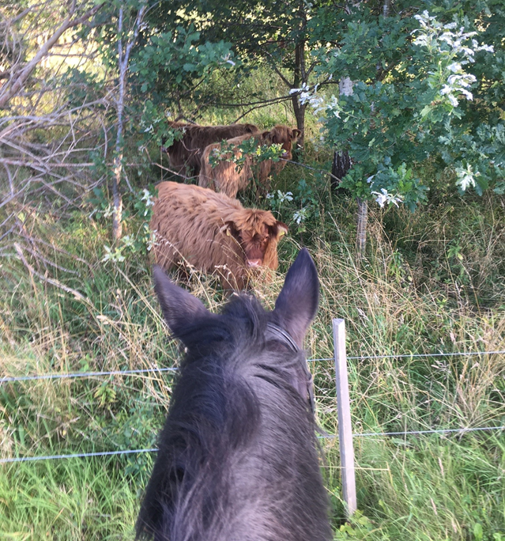
Den nye virkelighed - 15 Naturnationalparker

Slide 3
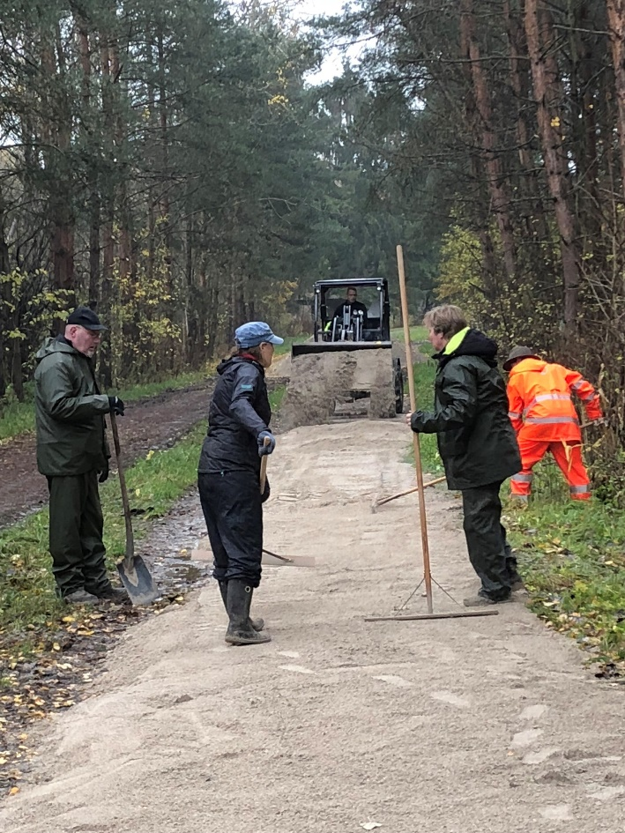
Ride- & kørelaug
Ridelaug:
Samarbejde med andre rideklubber ridesteder og private ridende og kørefolket
Samarbejdskontakt til NST og Kommuner samt øvrige brugere i naturen
Kan startes formelt eller uformelt uden registrering af forening
NST forudsætter f.eks. en lokal kontakt og lokal skriftlig samarbejdsaftale med et ridelaug
Lettere adgang til materialer fra NST og Kommunerne
For alle ridende og kørende - også udenfor klubberne.

Slide 4
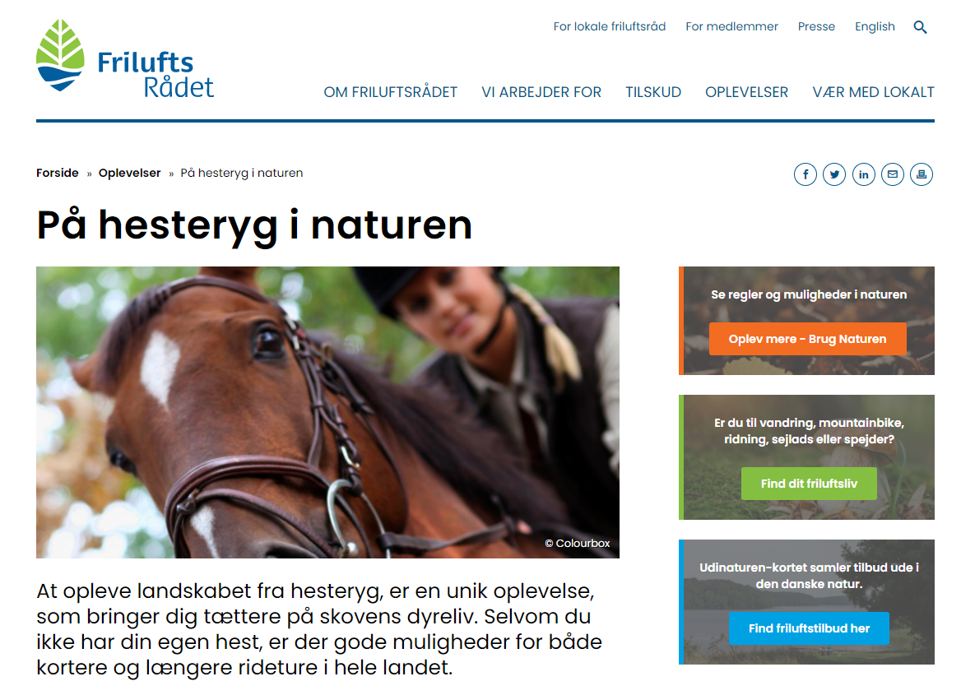
Dialog fremmer samarbejde
Friluftsrådet:
Vi har sammenfaldende interesser med flere organisationer i Friluftsrådet
De taler også vores sag
Er en vigtig indgang til national og lokal indflydelse

Slide 5
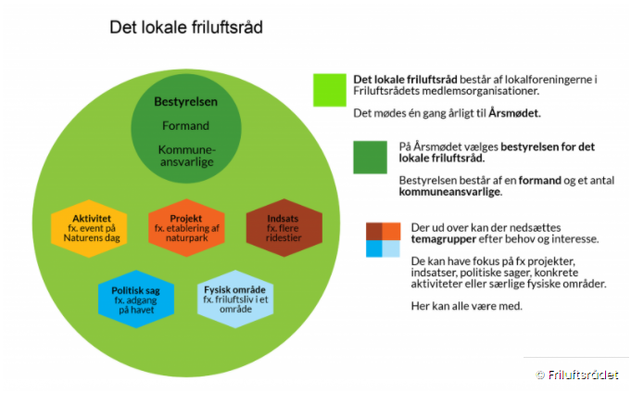
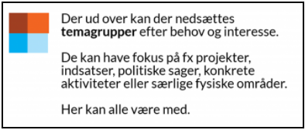
Lokal Indflydelse
Lokale Friluftsråd:
Adgang til lokale brugerråd under NST
Adgang til grønne råd o.a. enheder i kommunalt regi
Adgang til lokale høringer om bl.a. stier, veje, indhegninger m.v.
Lokale tema- og arbejdsgrupper omkring f.eks. adgang til naturen
Alle DRF/DI klubber har adgang til at sende en deltager til temagrupperne

Slide 6
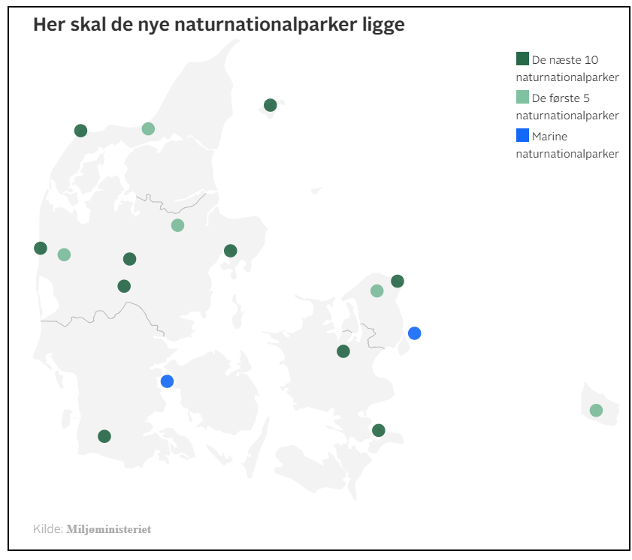
15 NNP’er
Virkeligheden er:
15 Naturnationalparker er besluttet
60.000 Ha urørt skov er udpeget
Lokale projektgrupper starter nu op på de 10 sidste
Hvad kan vi gøre nu?
Fortsætte arbejdet i de lokale rytter- & brugerlaug.
Arbejde for sikre adgangsforhold samt erstatningsområder og stier.
Lokale Projektgrupper / Arbejdsgrupper
Fælles Brugergrupper

Slide 7
Adgang til naturen
Projekt ”Ridespor Danmark”
Overordnet formål:
At natur- og motionsryttere fremadrettet har lige adgang til at færdes i det åbne land, i private skove, i offentlige skove samt naturnationalparker som øvrige brugergrupper.
Videreudvikle et web-baseret kortværktøj der viser alle lovlige rideruter i Danmark
Samarbejde på tværs af udvalgte idrætsgrene, og i fællesskab varetage den fælles indsats med at løfte den reelle adgang til naturen.

Slide 8
Adgang til naturen for ryttere og heste for vogn
Konceptet for NNP er blevet ”hegning”, og kommuner og fonde følger efter.
Rideorganisationerne har en fælles holdning. Vi ønsker mere natur og øget biodiversitet, men hele løsningen findes ikke i at hegne naturen. PT ingen evidens.
Vi arbejder for vores fortsatte reelle adgang til de statsejede arealer og de kommunale arealer (stor forskel på lovlig adgang og reel adgang)
Vi arbejder for den brede brugergruppe

Slide 9
Adgang til naturen for ryttere og heste for vogn
Vi har flere spor hvor vi arbejder:
Fortsat adgang til de statsejede arealer – også de ”urørte skove”
Meget offentlig natur vil fremover kan gå hen og blive utilgængeligt for mange ryttere. Vi kan ikke længere ‘bare’ forvente ridestier og fortsat adgang der hvor vi har redet før..
Flere kommuner har allerede kopieret konceptet.
Dialog nytter!

Slide 10
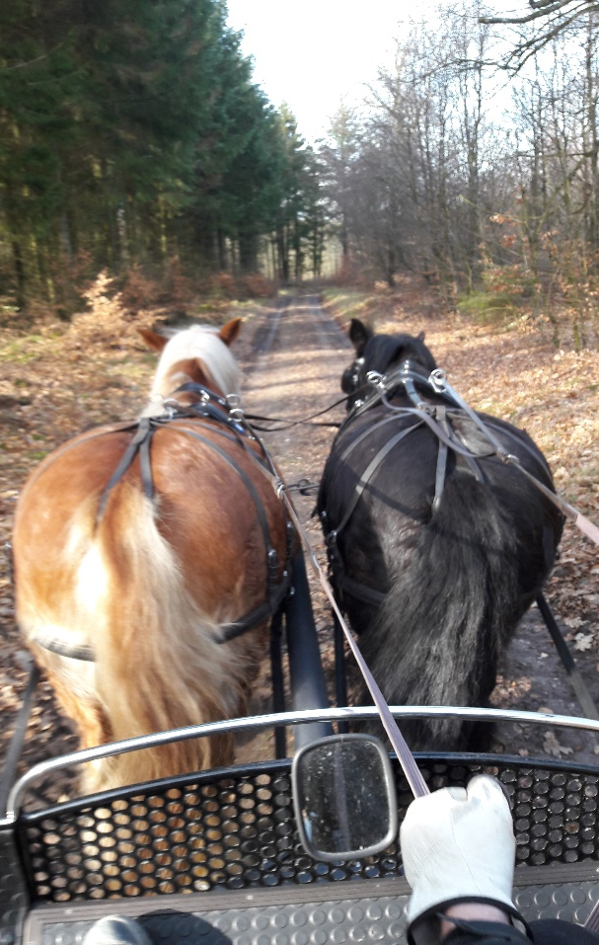
Adgang til naturen for ryttere og heste for vogn
Vi er opmærksomme på fondene som også hegner.
Pensionskasser får også mulighed for at eje skove (2. behandling i Folketinget 7. april)
Der er nok at tage fat på…..

Slide 11
Indsatsområder i det politiske arbejde:
Udpluk:
Deltagelse i interessentgruppen for NNP
En række af høringssvar (ikke kun vedr. NNP)
Møde med Miljøministeren
Foretræde for Folketingets Miljø- og Fødevareudvalg
Foretræde for Folketingets Kulturudvalg
Bekymringsbrev til Folketingets Miljø- og Fødevareudvalg
Debatindlæg
Deltagelse i arbejdsgruppe under Friluftsrådet bestyrelse vedr. ny adgangspolitik

Slide 12
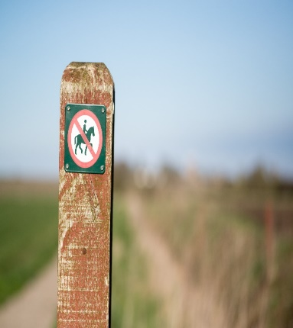
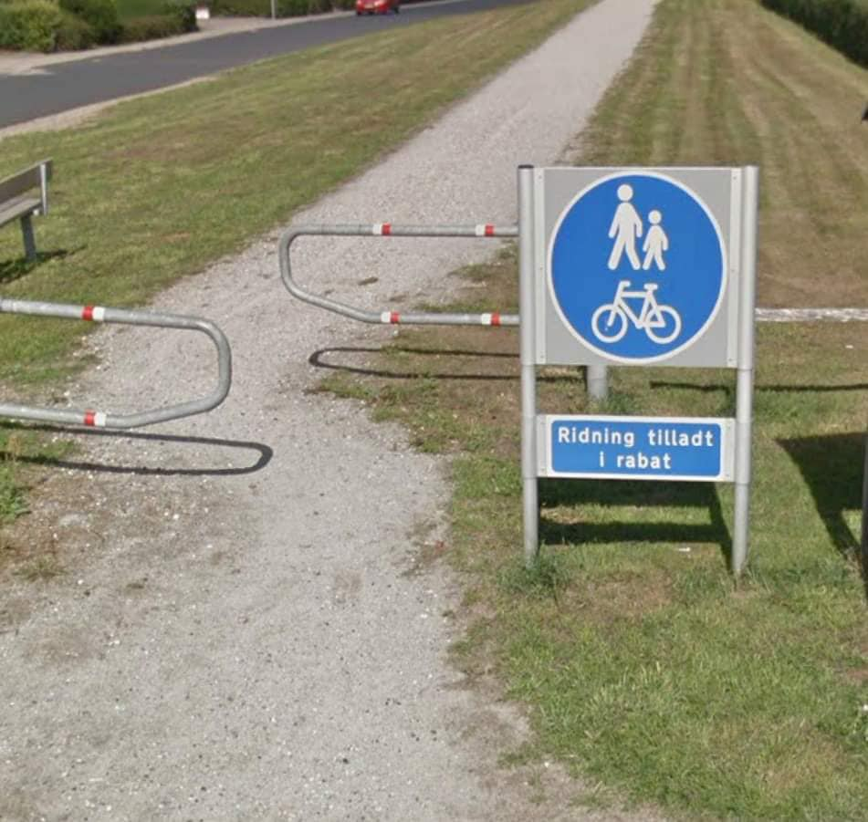
Adgang til naturen for ryttere og heste for vogn
Vi bliver diskrimineret i forhold til alle andre brugere af naturen.
Som de eneste kan vi afkræves betaling for adgang på veje og stier.
Ejere af markveje og private skove, kan med skiltning hindre os i ridning.
Forsøge at påvirke beslutningstagere og interesseorganisationer med henblik på at nedsætte et adgangspolitisk udvalg. Mål: Ændre adgangsbestemmelserne i Naturbeskyttelsesloven

Slide 13
Vi står ikke alene
Allierede i arbejdet
Tæt samarbejde mellem DRF og Dansk Islandshesteforening
Danmarks Idrætsforbund (DIF) arbejder for os nationalt
DGI
De øvrige brugere af skovene
Friluftsrådet – som vi dog har savnet ved vores side
Brugerlaug og ridelaug – som vi gerne understøtter oprettelsen af.

Slide 14
Workshop
Video Daniel Bachmann Andersen
Kortværktøj

Slide 15
Vi har brug for en lokal indsats til:
Etablering af lokale ridelaug
Deltagelse i de Lokale Friluftsråd
Kontakt til lokale enheder i NST og Kommuner
Vi stiller gerne op til:
Fysiske møder i distrikterne
On-line møder med lokale klubber og ridelaug
Kontakt os:
Lars Bruun: Naturkonsulent@Rideforbund.dk
Tove Uhrup: Tove@Islandshest.dk

Slide 16
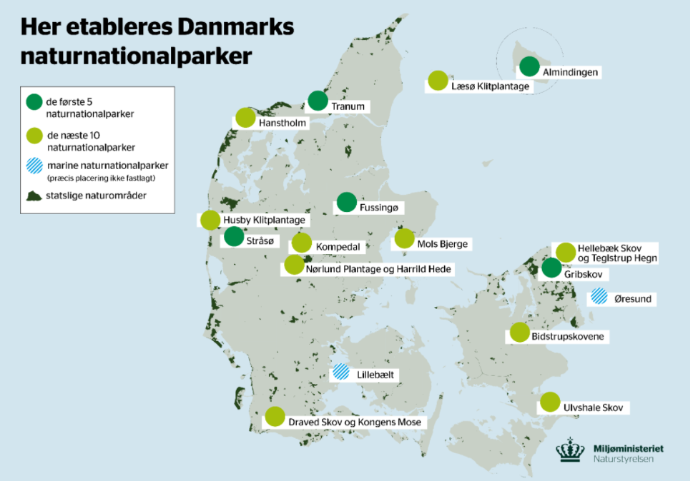
Workshop

